Slide 1

香橘乳癖宁胶囊II期临床研究
ePData SMT&RMT使用手册
(SP-CRA、CRO-CRA）
捷信医药
2019-12

Slide 2
目录
01
功能简介
CONTENTS
02
SMT流程说明
03
RMT流程说明

Slide 3
功能简介
01
APP
01
SMT
02
RMT
受试者管理工具
报表管理工具
受试者数据查看
操作记录管理
定制报表 （Dashboard）
站内信
报表
操作记录

Slide 4

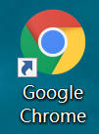
SMT流程说明 登录链接：https://subject.epdatapro.com 注：建议使用谷歌浏览器登录本系统
02
角色：SP-CRA、CRO-CRA

Slide 5
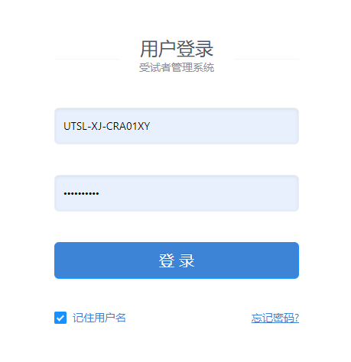
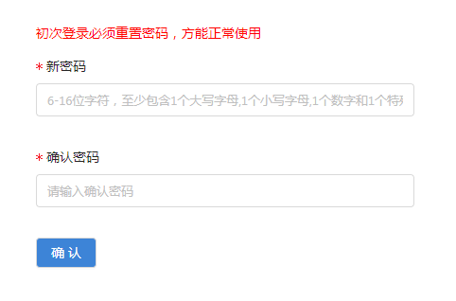
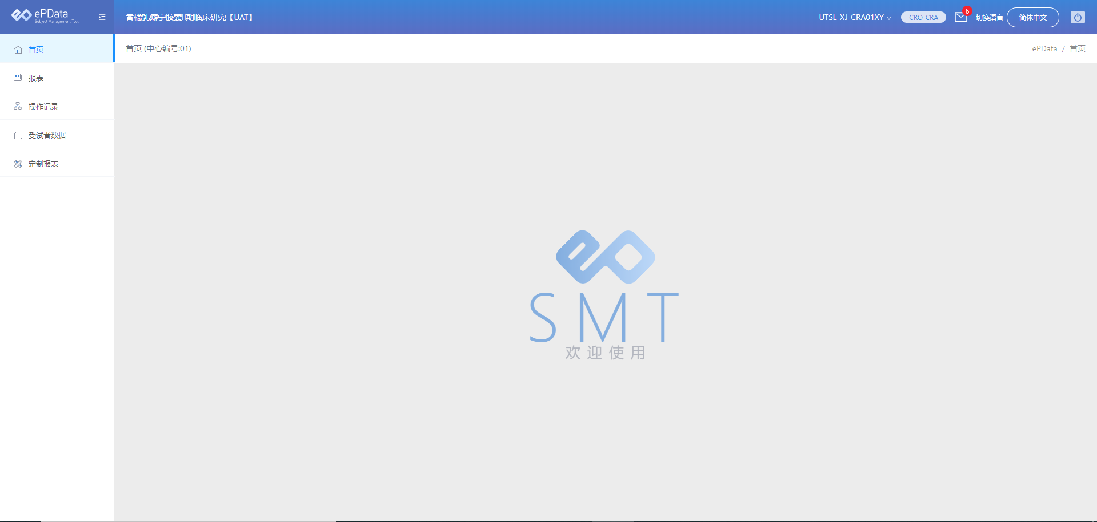
SMT—（1）登录
首次登录
修改密码
新密码再次登录
注意：
 密码输错3次会自动锁住，锁住后无法登录，15分钟后会自动解锁
 登录以后15分钟没有任何操作，再次操作的时候会自动退出，这时候需要重新登录
进入首页

Slide 6
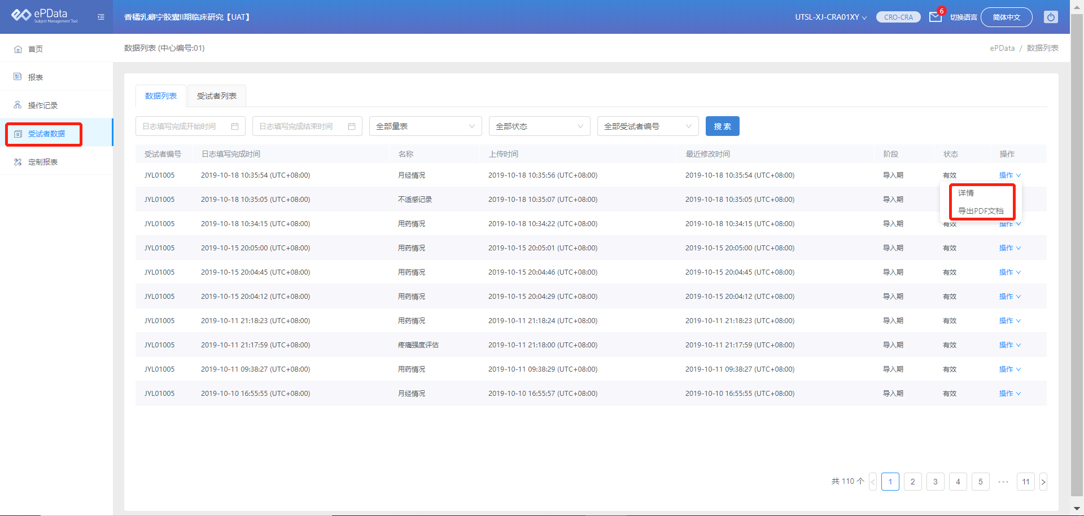
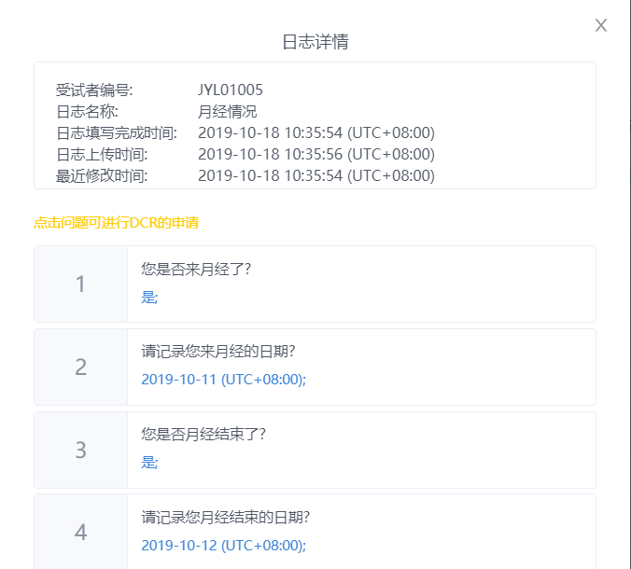
SMT—（2）查看用药情况、疼痛强度评估、不适感记录、月经情况数据
1. 点击【受试者数据】
2. 点击操作
3. 点击详情
4. 查看数据

Slide 7
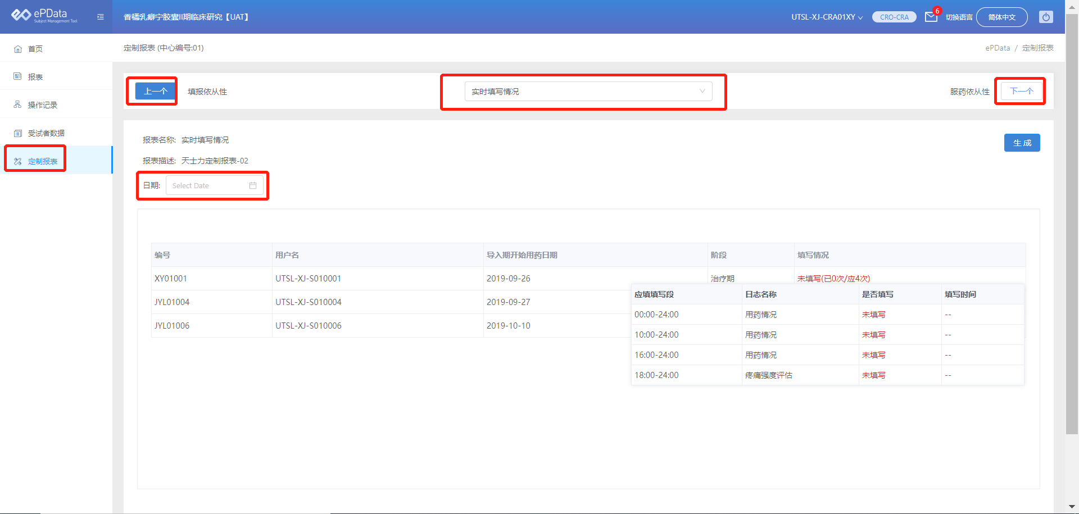
SMT - （3-1）定制报表 – 实时填写情况
功能描述：查看导入期至随访期受试者当天实时填报日志（用药情况和疼痛强度评估）情况（已填写次数/应填写次数）列表，点击单个记录可以看到具体日志填写情况（应填时间段、日志名称、是否填写、填写时间）。
当前报表名称
切换下一个报表
切换上一个报表
默认为当天，可以选择日期,点击“生成”查看
鼠标放在上面的效果

Slide 8
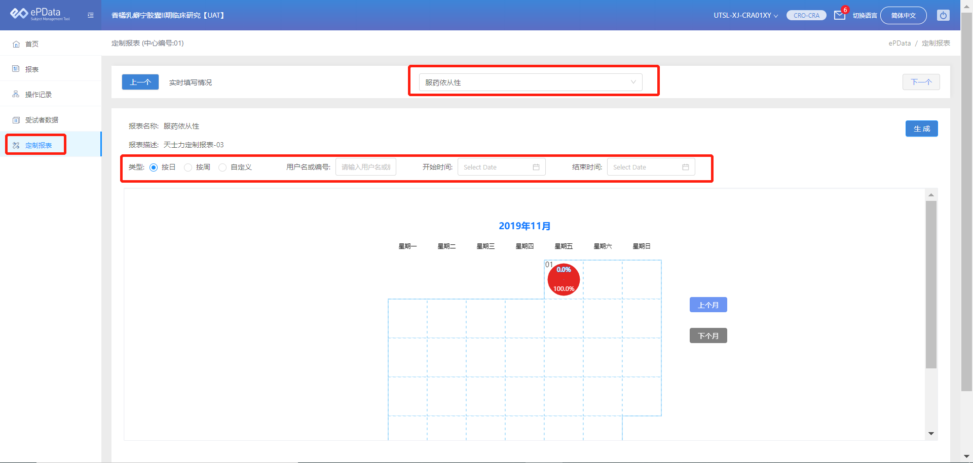
SMT - （3-2）定制报表 – 填报依从性
功能描述：根据时间范围（日、周或时间区间）统计受试者日志（用药情况和疼痛强度评估）填写次数比例，以饼图形式呈现。
计算规则：根据时间范围内实际填写总次数（实际用药情况应记录总次数+实际疼痛强度评估应记录总次数）除以应填写日子总次数（用药情况应记录总次数+疗效评价应记录总次数）再乘以100%。
公式：
【导入期】至【治疗期】：实际总记录（用药情况+疼痛强度评估）次数/（（3+1）*天数）*100%
【随访期】：实际总记录（疼痛强度评估）次数/天数*100%
类型及筛选条件
生成按钮

Slide 9
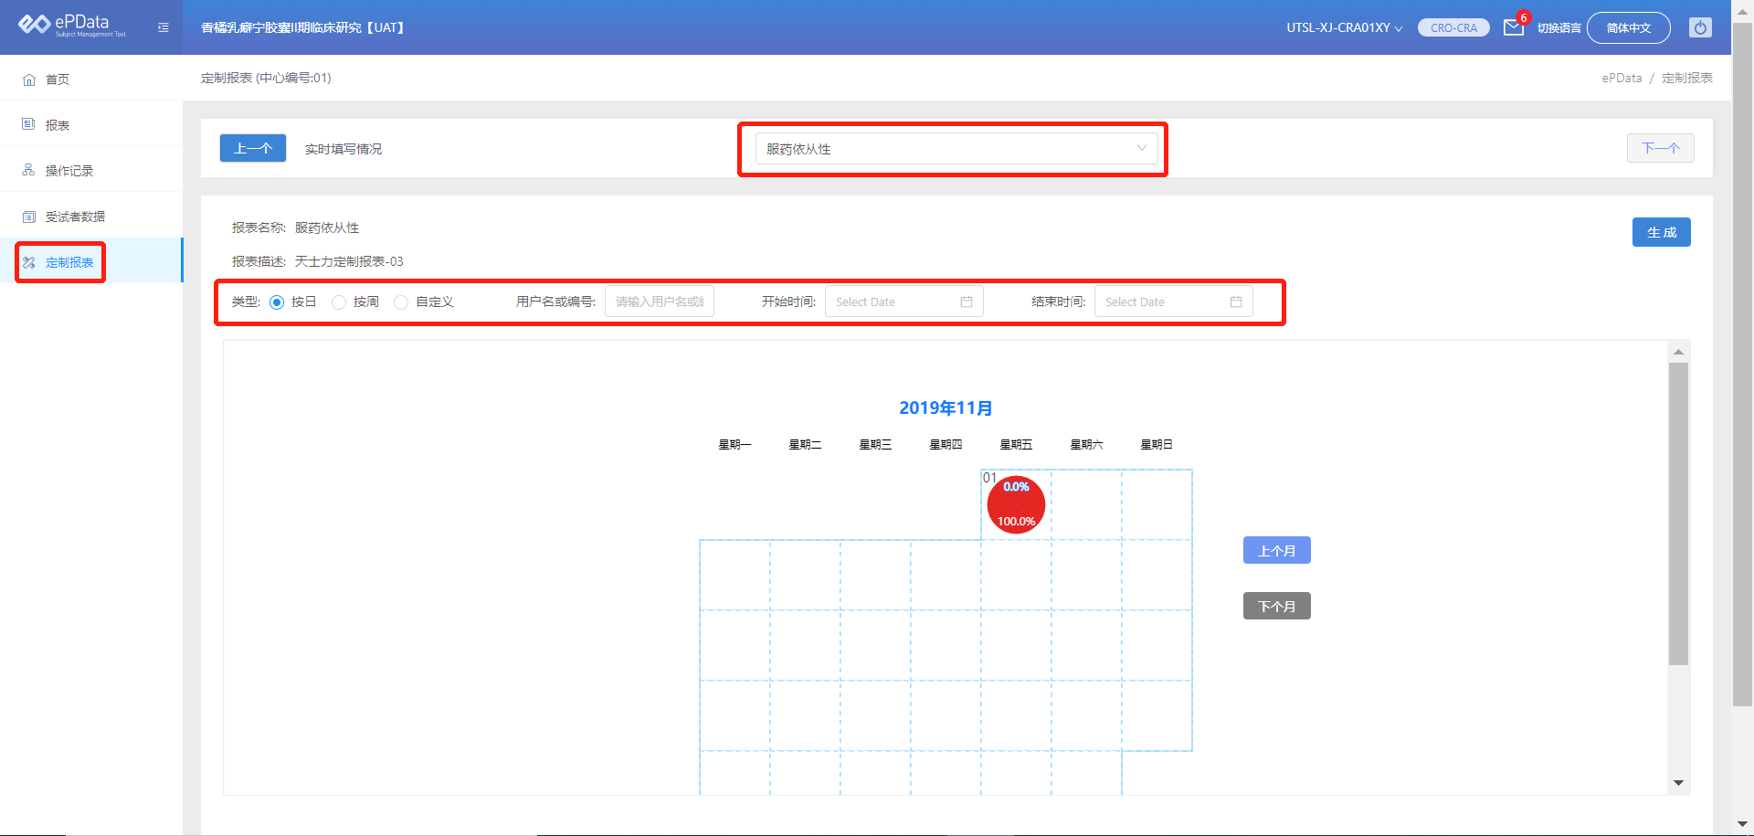
SMT - （3-3）定制报表 – 服药依从性
功能描述：统计受试者用药完成情况比例，以饼图形式呈现。
计算规则：根据时间范围内实际完成用药的总数（实际完成用药情况日志中【是否服药】选择【是】，【实际服药填写粒数】的总数）除以应填写服药的总数（用药情况应服药记录总数）再乘以100%。
公式：实际总用药数/（3*8*天数*人数）*100%
类型及筛选条件
生成按钮

Slide 10
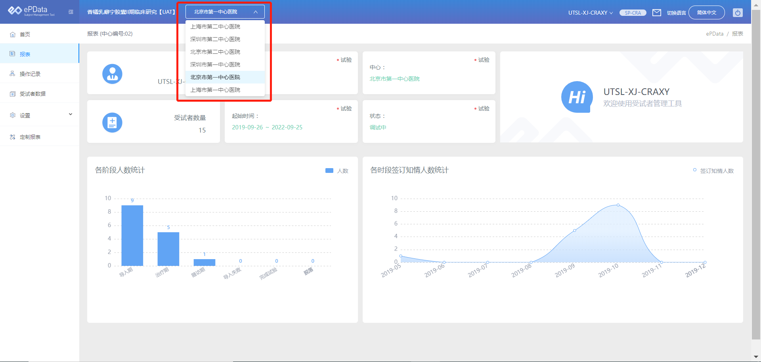
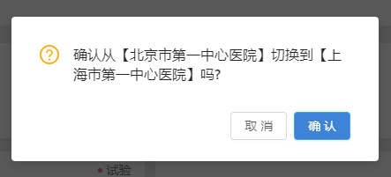

SMT—（4）多中心切换
功能描述：实现一个用户账号查看多个中心信息。
1、选择需要查看的中心
2、点击确认，实现中心的切换
3、确认后，即中心切换成功

Slide 11
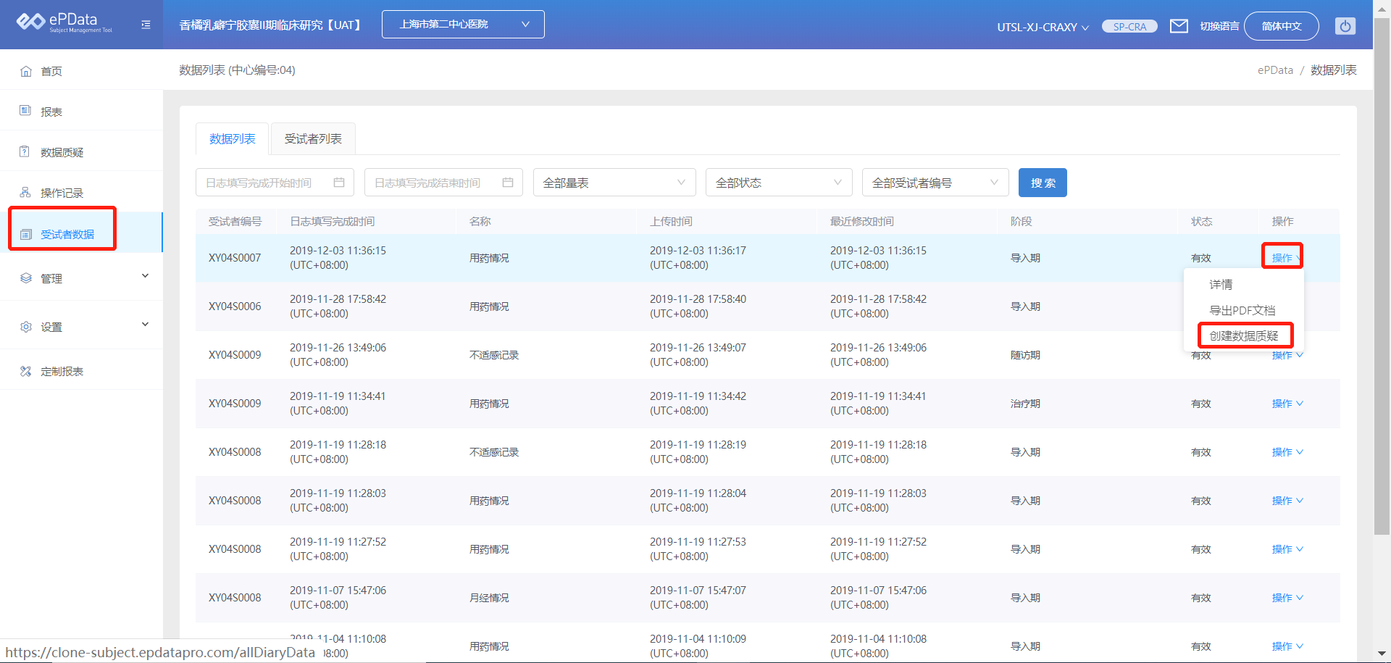
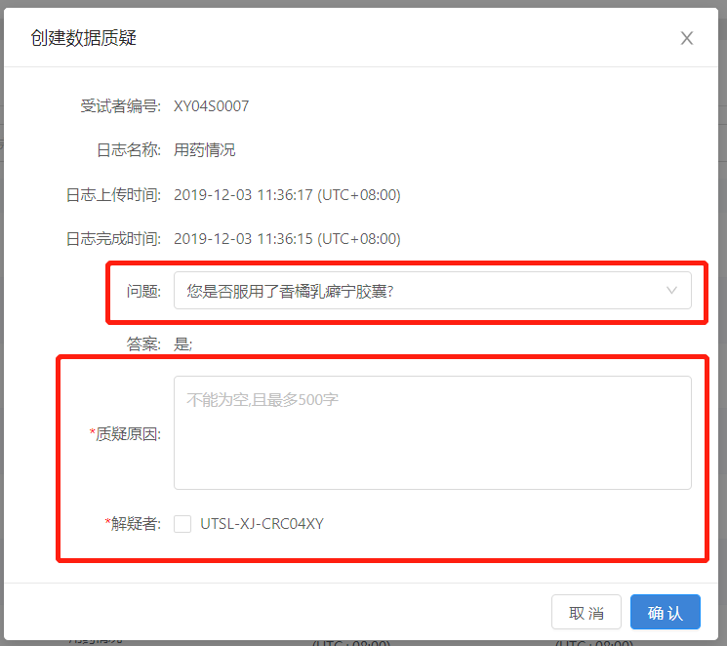
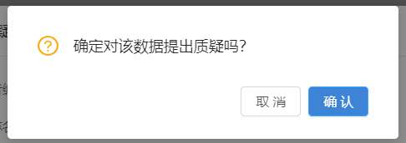
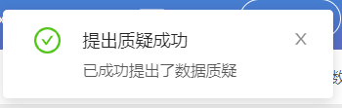
SMT—（5-1）创建数据质疑
功能描述：对受试者信息及数据创建数据质疑。
1、
2、
4、进行二次确认
3、选择需要质疑的问题，输入质疑原因，选择相应的解疑者，点击确认

Slide 12
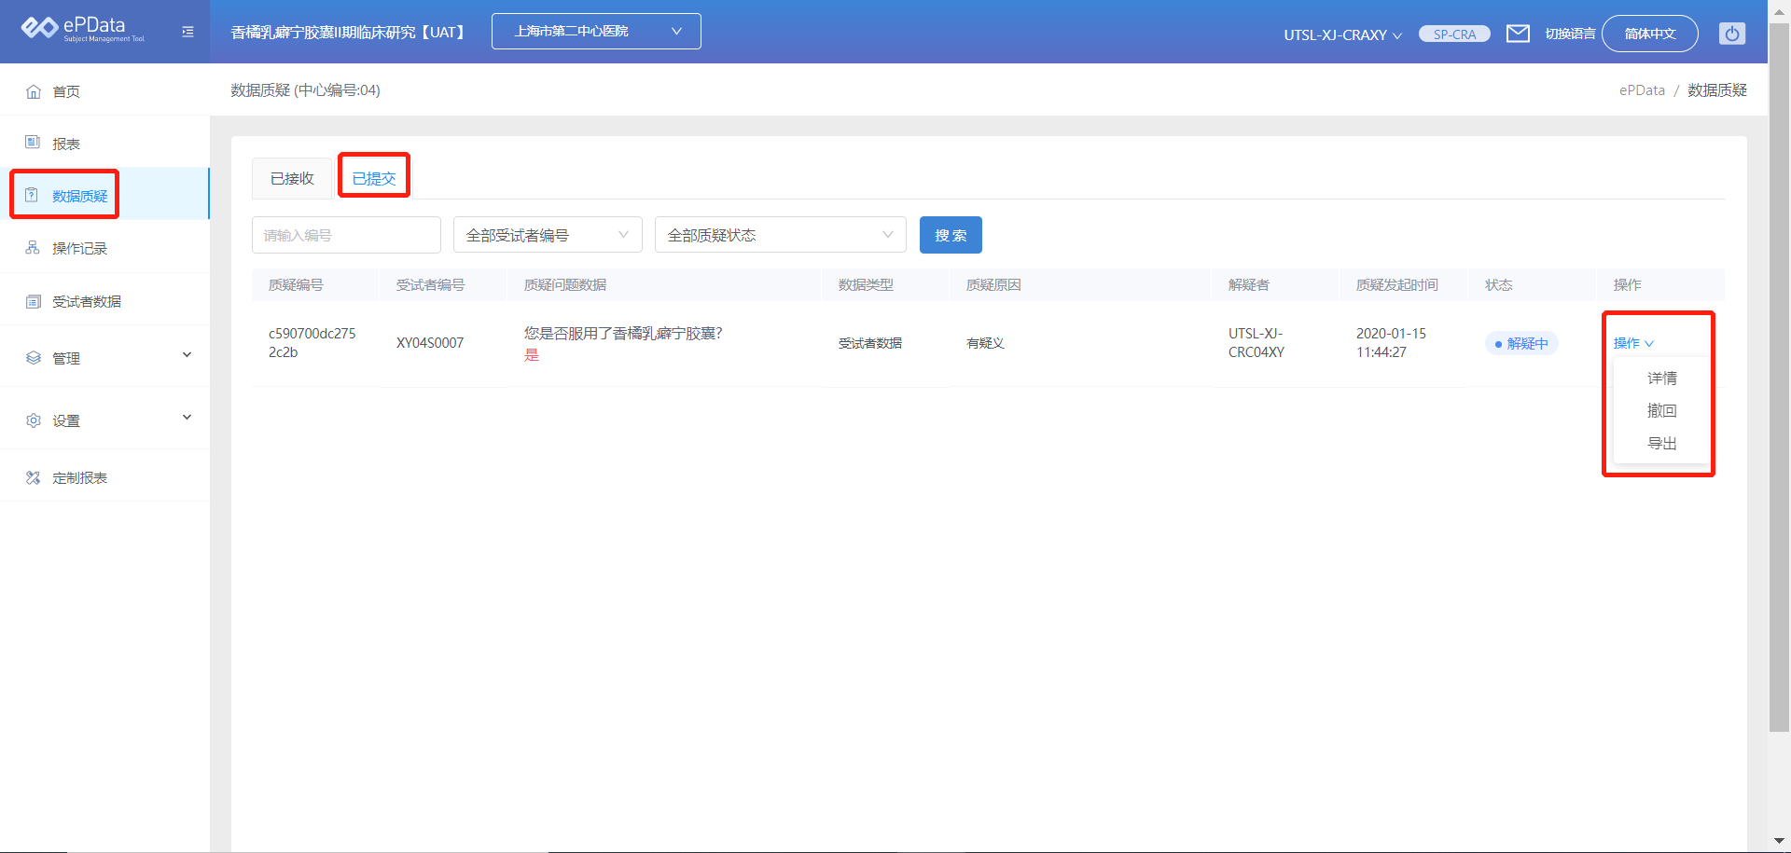
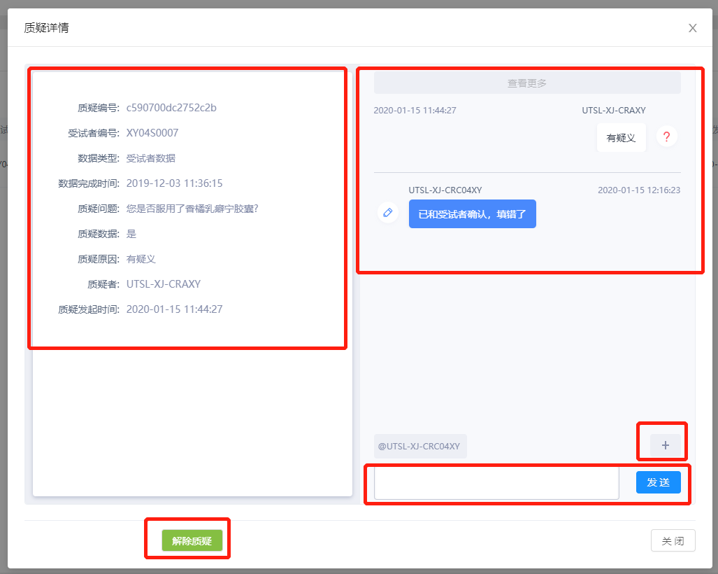
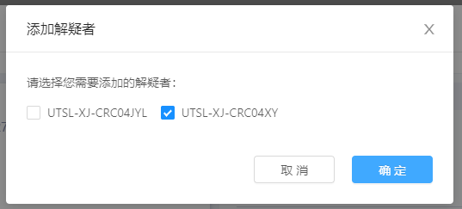
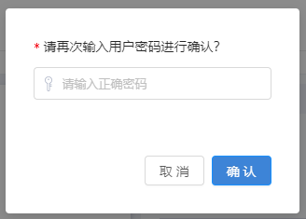
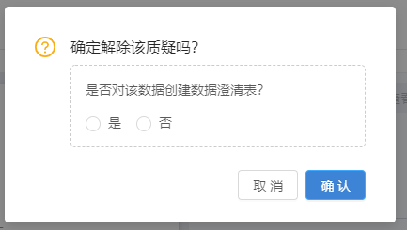
SMT—（5-2）查看数据质疑
功能描述：对提出的数据质疑进行相关操作。
2、
1、
4、点击“+”，修改解疑者，点击“确定”
3、点击“详情”，查看质疑的数据详情以及与解疑者的聊天记录
6、输入用户密码二次确认
5、点击“解除质疑”，选择是否对该数据进行数据澄清，点击“确认”

Slide 13
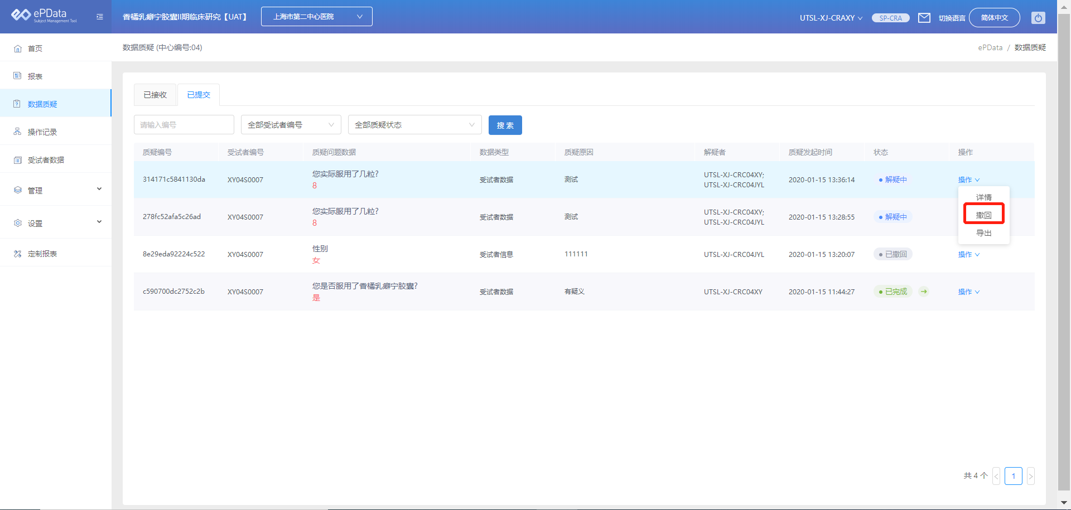
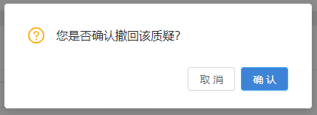

SMT—（5-3）撤回数据质疑
功能描述：对提出的数据质疑进行相关操作。
2、
1、
3、
4、点击“确认”即可撤回质疑

Slide 14
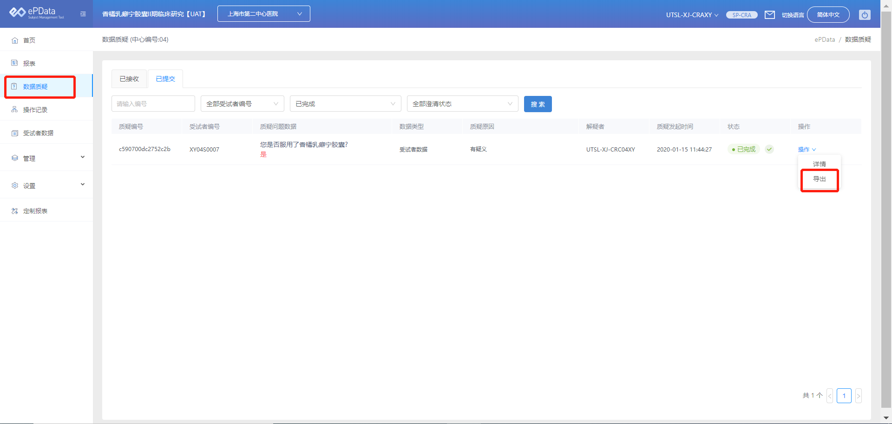
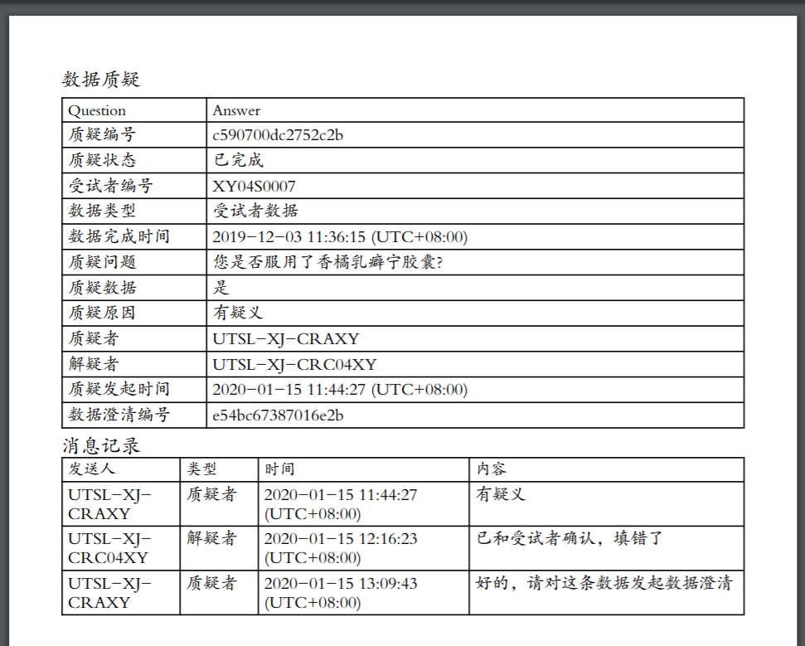
SMT—（5-4）导出数据质疑
功能描述：对提出的数据质疑进行相关操作。
2、
1、
3、
4、导出的数据质疑

Slide 15
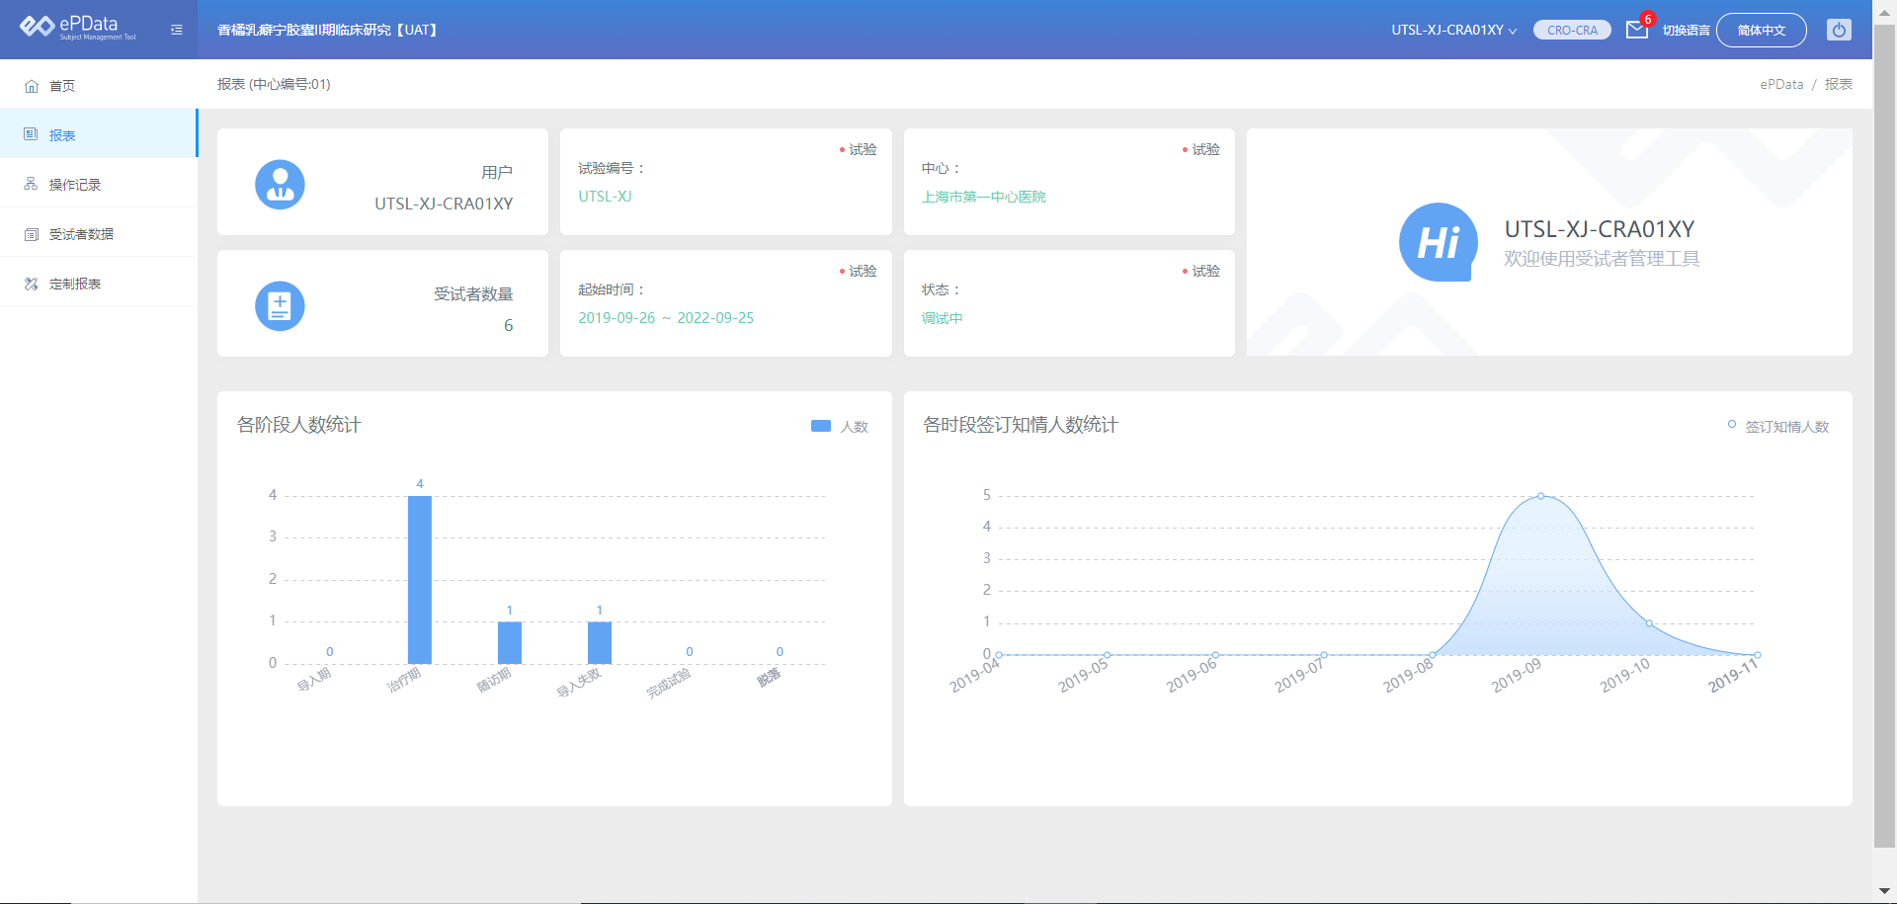
SMT—其他【报表】（概要）
此处统计的签订知情人数为进入导入期的受试者人数

Slide 16
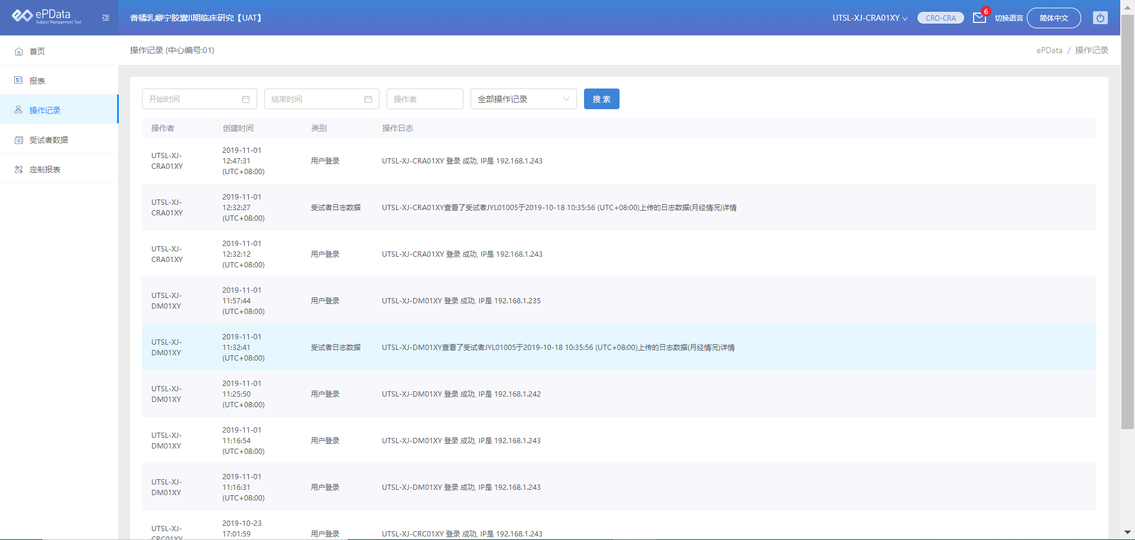
SMT—其他【操作记录】

Slide 17
RMT流程说明 登录链接：https://report.epdatapro.com 注：建议使用谷歌浏览器登录本系统
03
角色：SP-CRA、CRO-CRA

Slide 18
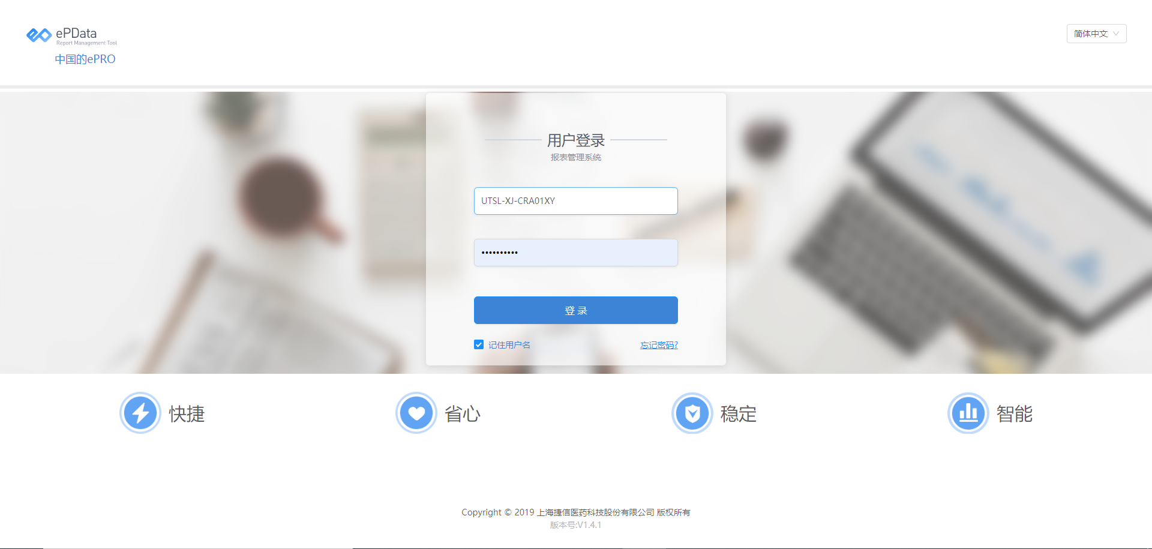
RMT—（1）登录
账号跟SMT同一个账号，如果SMT中没更改密码，RMT首次登录也需要修改密码，操作方式同SMT

Slide 19
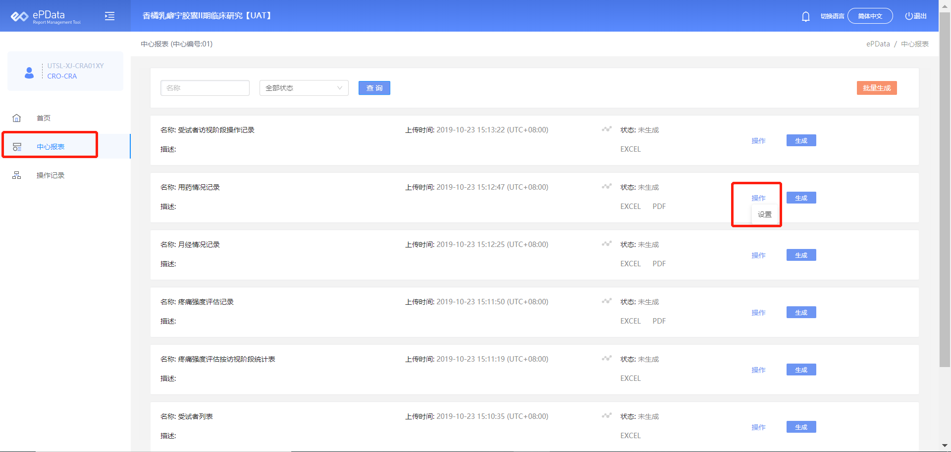
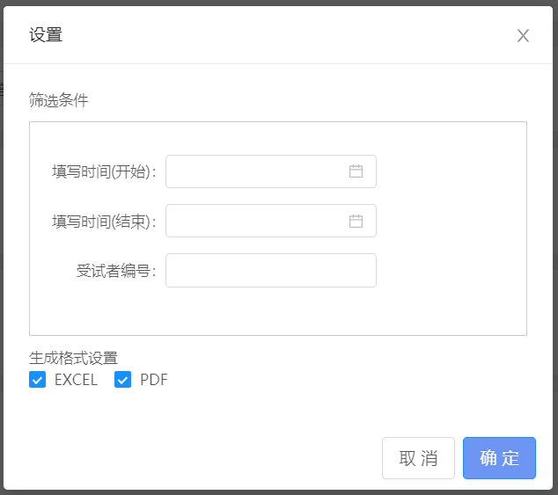
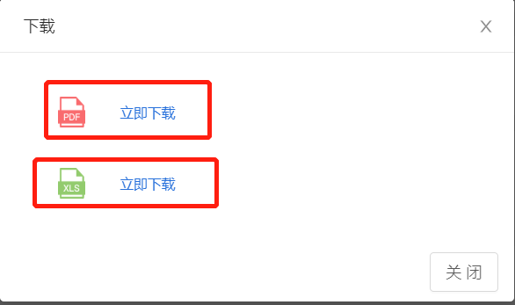
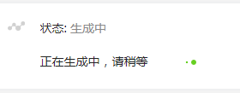
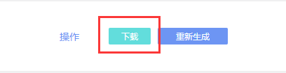
RMT—（2）报表设置，生成，下载
1. 点击【中心报表】
2. 点击操作
3. 点击设置
4. 选择筛选条件，确定
5. 生成完成后点击下载
6. 点击立即下载

Slide 20
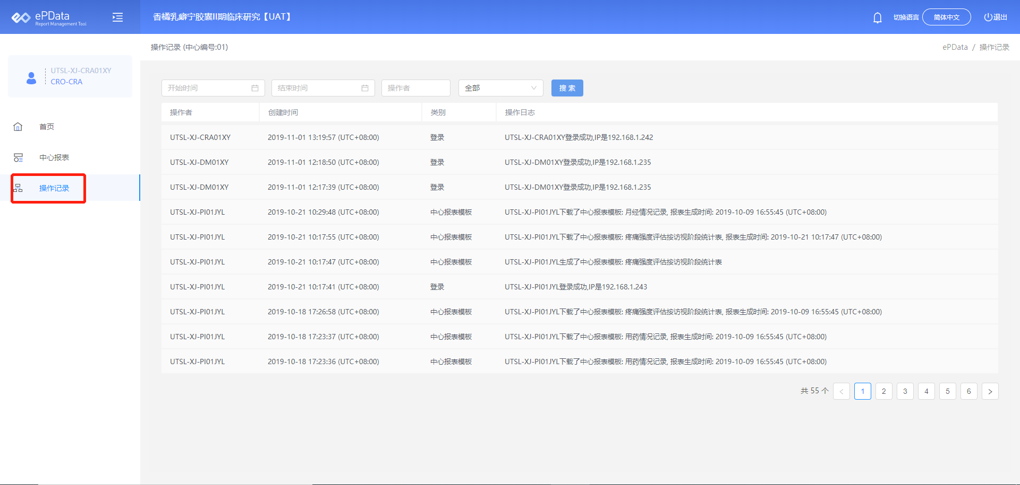
RMT—（3）操作记录

Slide 21
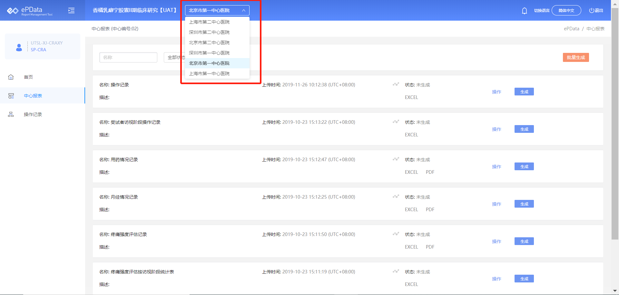
RMT—（4）多中心切换
功能描述：实现一个用户账号查看多个中心报表。
1、选择需要查看的中心
2、点击确认，实现中心的切换
3、确认后，即中心切换成功

Slide 22
Thank You！

